Slide 1
تحليل الحالات الأخلاقية
أ.د. جمال بن صالح الجارالله
أستاذ طب الأسرة وأخلاقيات الطب
1438 هـ

Slide 2
الأهداف
التعرف على الإطار الأخلاقي
الاطلاع على نماذج للإطار الأخلاقي
التعرف على نموذج إسلامي للإطار الأخلاقي
ممارسة التحليل الأخلاقي بمقارنة نموذجين

Slide 3
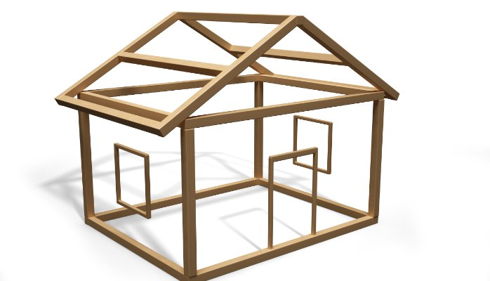
إطار التحليل الأخلاقي Ethical Framework
الإطار: بناء هيكلي داعم يبنى عليه شيء آخر
«منظومة من المبادئ والأفكار والمعتقدات والقيم يساعد على التخطيط لشيء ما أو لإتخاذ قرار ما.»

Slide 4
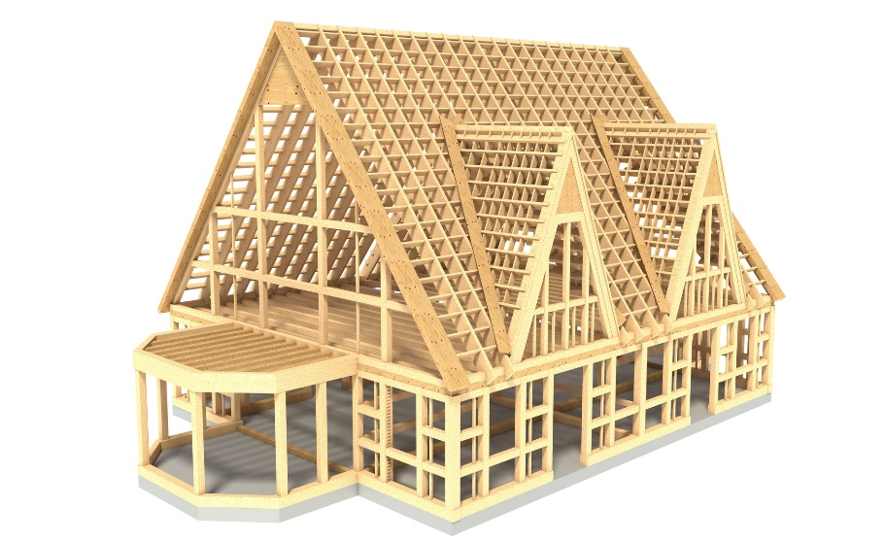
إطار التحليل الأخلاقي
"منظومة بنية هيكلية من المبادئ والأفكار والمعتقدات والقيم التي تساعد على النظر في القضايا الأخلاقية للمساعدة في اتخاذ قرار بشأنها”

Slide 5
المكونات الرئيسية لإطار التحليل الأخلاقية
تحديد المشكلة أو القضية الأخلاقية.
جمع المعلومات والحقائق حول القضية الأخلاقية.
تحديد الأطراف التي لها علاقة بالقضية الأخلاقية.
تحديد المبادئ الأخلاقية ذات العلاقة بالقضية الأخلاقية قيد البحث، وتحديد جوانب التوافق والتعارض أو التضاد بين هذه المبادئ.
وضع الخيارات الممكنة لحل المشكلة الأخلاقية، والتفكير في أيها يكون الخيار الأنسب.
اتخاذ القرار بشأن القضية الأخلاقية.
7.تقييم التجربة للإستفادة منها في المستقبل

Slide 6
القيمة التطبيقية للإطار
التفكير المنطقي المتسلسل عند النظر في القضية أو المعضلة الأخلاقية.
تحديد القضية أو المعضلة الأخلاقية بوضوح أكثر.
شمولية النظرة واعتبار كل الجوانب التي لهاعلاقة في التفكير الأخلاقي في القضية التي يُنظر فيها.
التركيز على القضية الأخلاقية وعدم الإنزلاق نحو التفكير في جوانب بعيدة أو ليس لها أهمية في النظر إلى القضية المطروحة.
وضع نسق واضح للنظر في القضية الأخلاقية

Slide 7
نموذج المباديء الأربعة

Slide 8
حرية الاختيار ( AUTONOMY )
الأسئلة الأخلاقية هنا: ما هي رغبة المريض؟
هل تم إعطاء المريض المعلومات الكافية حسب نظام "الإذن على بصيرة"؟
هل تعرض المريض لضغوط أو إكراه أو تم إعطاؤه معلومات ناقصة أو غير صحيحة أو مغلوطة أو موهمة؟
هل تتعارض رغبة المريض مع حقوق وواجبات أخرى؟ ما هي؟
من محاضرة الدكتور خالد الجابر

Slide 9
عدم الاضرار NON-MALIFECENCE
الأسئلة الأخلاقية:
هل هناك ضرر واقع أو محتمل احتمالا راجحا؟ هل هو إهمال أو تقصير؟
هل ٌمكن دفع الضرر؟ أو تخفيفه؟ ومسؤولية من؟ وماذا يترتب على ذلك؟
من محاضرة الدكتور خالد الجابر

Slide 10
BENIFECENCE
تحقيق المنفعة
الأسئلة الأخلاقية
هل تلقى المرٌض الرعاٌة الطبية المطلوبة؟ هل حصل تقصير في تلقي المريض للرعاية الطبية؟ ومسؤولية من هذا التقصير؟
هل هناك تزاحم في الاحتياجات؟ من أولى بتلقي الخدمة أولا ؟
هل من حق الفريق المعالج أو أحد أفراده الامتناع عن تقديم الرعاية الطبية؟ وما ضوابط ذلك؟
من محاضرة الدكتور خالد الجابر

Slide 11
Justice تحقيق العدالة
يدخل في ذلك: تزاحم المصالح، والأولويات، والعدل في توزيع الموارد
الأسئلة الأخلاقية:
هل تمت معاملة المريض/ أو الفئة المستهدفة بعدالة دون تمٌييز أو عنصرية أو محاباة؟
هل ٌترتب على الفعل أو القرار: تمٌييز أو عنصرية أو محاباة؟
من محاضرة الدكتور خالد الجابر

Slide 12
ملاحظة على المدارس الغربية : عدم اعتبار المرجعيات في النقاش الأخلاقي، ولذلك لايقبلون االاستدلال بالنصوص أوالفتاوى
تقديس رأي المريض، واعتبار الحرية الشخصية هًي الأصل الذي تدور حوله كل النقاشات، مع وضعهم لاستثناءات حسب تعارض حق المريض مع الحقوق الأخرى، وموازنة المصالح والمفاسد.
كل المدارس الغربية تقريباً ترى أنه ليس هناك صواب مطلق وخطأ مطلق، بل الأمر نسبي في عين الناظر
من محاضرة الدكتور خالد الجابر

Slide 13
نموذج جديد

Slide 14
Core – Value Framework
Co : Codes (I.e. Codes of professional conduct)
R : Regulations (i.e. Law and other stringent policies
E : Ethical Principles
Values : (the personal moral, institutional values, beliefs of ideologies of the key stakeholders)

Slide 15
هل نحن بحاجة إلى نموذج مختلف؟
يعكس النظرية التي نؤمن بها ونطبقها
الشمولية
القابلية للتطبيق

Slide 16
الجانب الايماني التعبدي
تحقيق وحفظ مقاصد الشريعة الإسلاميه
حفظ الحقوق
تحقيق المصلحة
مراعاة القواعد الفقهيه
أبعاد النظرية الإسلامية
دفع الضرر ورفعه
حسن الخلق في التعامل مع الناس
تقدير المآلات
قواعد أخلاقية يجب مراعاتها
تحقيق واجب الرعاية

Slide 17
نموذج أولي

Slide 18
ما السؤال الاخلاقي أو الأسئلة الأخلاقية في المسألة؟ وتحديد محل الإشكال الحقيقي
ماالمعلومات/المعطيات/ الاعتبارات/المرجحات التي ينبغي أخذها في الحسبان في المسألة؟
أطراف القضية
المعلومات الطبية عن الحالة/التصوير الطبي الدقيق للمسألة/ التشخيص،العلاج المتوفر،توقعات الشفاء(تطور الحالة)
العواقب والمآلات/ الأثر المترتب
2-ما المبادئ الأخلاقية والشرعية والقانونية التي تجب مراعاتها؟
حقوق أطراف المسألة وواجباتهم ورغباتهم أو وصاياهم.
المصالح والمفاسد
الحلال والحرام في المسألة/ النصوص/ الإعتبارات الشرعية.
ما تجب مراعاته من نظام الأخلاقيات/ القانون/ الأحكام القضائية.
3-ما الأقوال المحتملة في المسألة؟ ودليل كل قول ونقاشه، والرأي المختار في المسألة، وسبب الترجيح.
فتاوى العلماء في المسألة أو في ما يشبهها من المسائل.
أقوال علماء الأخلاق في المسألة/ ما الملحظ الأخلاقي في المسألة؟
4-ما الرأي المختار في المسألة، وسبب الترجيح؟ وما التصرف الصحيح في هذه الحالة تحديداً؟

Slide 19
نموذج معدل

Slide 20
أولا: جمع المعلومات والحقائق ويشمل ذلك:
التصور او التصوير الطبي الدقيق للمسألة
الآثار والمآلات المترتبة عليها عند التدخل أو عدم التدخل – الأطراف المتأثرة بالقضية .
ثانياً: تحديد السؤال الأخلاقي أو القضية الأخلاقية بوضوح.
ثالثاً: المبادئ الشرعية والأخلاقية ذات العلاقة بالقضية المطروحة ومدى تطبيقها ويشمل ذلك:
النصوص الشرعية.
مقاصد الشريعة الإسلامية.
القواعد الفقهية
المصالح والمفاسد.
القواعد الأخلاقية.
الحقوق والواجبات.
رابعاً: الخيارات المتاحة، مع مراعاة: الأنظمة والقوانين والفتاوى والأحكام القضائية.
خامساً: اتخاذ القرار المناسب حسب الراجح.
سادسا: تقييم التجربة للإستفادة منها مستقبلاً.

Slide 21
القضايا الأخلاقية
قضايا سهلة
قضايا معقدة
معضلات أخلاقية

Slide 22
مناقشة حالة

Slide 23
مريض يبلغ من العمر 75 عاماً يعاني من الأمراض الآتيه:
داء السكري
داء إرتفاع الضغط الدموي
شلل النصف السفلي من الأطراف ( بعد حادث مروري قبل 15 سنه )
تقرحات الفراش
أدخل المستشفى بسبب صدمة إنتانية ( Septic Shock ) وأحتاج الى المنفسة التي وضعت ، ثم أجريت له عملية فتحة القصبة الهوائية ، وهو الآن يتنفس من خلالها باستخدام المنفسة ، ومن الصعب فطامه عنها ، المريض يتواصل من خلال الإشارات مع بقاء وعيه كاملاً
أختلف الأطباء هل يضعونه تحت أمر عدم الإنعاش ؟
حصل له التهاب رئوي ، وقرر الطبيب المناوب بدء إعطائه مضادات حيوية ، قبل إحالته إلى العناية المركزة.
طبيب العناية المركزة المناوب ، كان يرى عدم بدئه على المضادات الحيوية لأن وضعه الصحي سيء.
اكتبي/ اكتب تحليلا لهذه الحالة باستخدام نموذج المبادئ الأربعة

Slide 24
مريض يبلغ من العمر 75 عاماً يعاني من الأمراض الآتيه:
داء السكري
داء إرتفاع الضغط الدموي
شلل النصف السفلي من الأطراف ( بعد حادث مروري قبل 15 سنه )
تقرحات الفراش
أدخل المستشفى بسبب صدمة إنتانية ( Septic Shock ) وأحتاج الى المنفسة التي وضعت ، ثم أجريت له عملية فتحة القصبة الهوائية ، وهو الآن يتنفس من خلالها باستخدام المنفسة ، ومن الصعب فطامه عنها ، المريض يتواصل من خلال الإشارات مع بقاء وعيه كاملاً
أختلف الأطباء هل يضعونه تحت أمر عدم الإنعاش ؟
حصل له التهاب رئوي ، وقرر الطبيب المناوب بدء إعطائه مضادات حيوية ، قبل إحالته إلى العناية المركزة.
طبيب العناية المركزة المناوب ، كان يرى عدم بدئه على المضادات الحيوية لأن وضعه الصحي سيء.
اكتبي/ اكتب تحليلا لهذه الحالة باستخدام نموذج النموذج الإسلامي

Slide 25
التحليل الأخلاقي
أطراف القضية
- المريض
- الطبيب / الفريق الطبي
- أهل المريض
- المؤسسة الصحية
القضية الطبية
- التشخيص / التشخيصات
- إمكانية العلاج
- مآلات الأمراض ( المنظور الشفائي )
- التدخل الطبي وآثاره ومآلاته
- آثار عدم التدخل الطبي

Slide 26
السؤال الأخلاقي
هل يجب الاستمرار في العلاج ؟
هل يجوز التوقف عن العلاج ؟ وأي أنواع العلاج يجوز التوقف عنها ؟
هل يجوز وضع المريض على أمر عدم الإنعاش؟
المبادىء الشرعية والأخلاقية
هل هناك نص شرعي يحسم القضية ؟
نصوص شرعية عامة يمكن تطبيقها على الحالة ؟
علاقة القضية بمقاصد الشريعة
القواعد الفقهية وتطبيقها
مراعاة المصالح والمفاسد
مراعاة الحقوق والواجبات
الخيارات المتاحة (مراعاة الانظمة والقوانين، الفتاوى، الأحكام القضائية )
الخيار الأقرب الى الصواب

Slide 28
أمراض مزمنة
الشلل وعدم القدرة على الحركة
تقرحات الفراش
الإعتماد على المنفسة
القدرة العقلية باقية
صعوبة التواصل مع إمكانية .....
أمراض حادة – إلتهاب رئوي
إمكانية العلاج : يمكن التحكم في الأمراض المزمنة
إمكانية علاج الأمراض الحادة – المضادات الحيوية
المنظور الشفائي جيد
التدخل الطبي مفيد
عدم التدخل في العلاج قد يؤدي الى مضاعفات خطرة

Slide 29
يجب الإستمرار في العلاج
لايجوز التوقف عن العلاج للأمراض المزمنة والحادة في هذه الحالة
الأمر بعدم الإنعاش
النصوص الشرعية : تدل على أن الاصل إبقاء الحياة وعدم التعدي عليها
والتداوي ما دام ان المريض لم يرفضه.
مقاصد الشريعة : حفظ النفس، حفظ المال
القواعد الفقهية :
اليقين : الأصل في الحياة
الضرر : هناك ضرر في عدم العلاج أو DNR
الأمور بمجالاتها : إذا ترك المريض بدون علاج فقد يتاثر او يفقد حياته أو بعض وظائف اعضائه

